Slide 1
Fundamentos de Impressão 3D Objetos no MatterControl João Alves Mendonça Junior
E-mail: joaoalves.cs@gmail.com

Slide 2
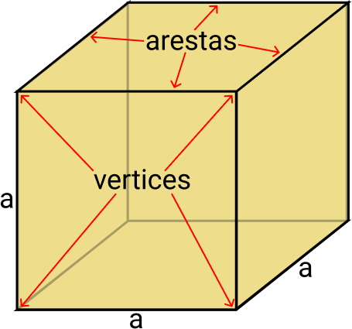
CUBO
O cubo é um poliedro regular contendo 6 faces com as mesmas medidas. As arestas também possuem as mesmas medidas e são perpendiculares.

Slide 3
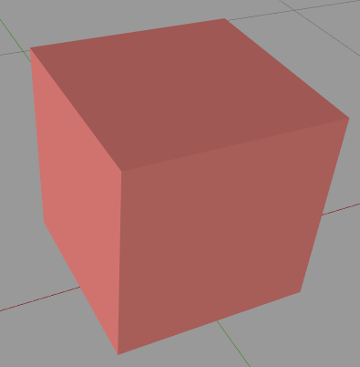
CUBO NO MATTER CONTROL
O MatterControl abstrai um cubo para o modelo digital. O projetista pode criar um cubo apenas informando: profundidade, altura e largura.

Slide 4
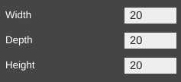
COMO FORMAR UM CUBO?
Um cubo no MatterControl pode ser formado seguindo os seguintes valores:
depth – profundidade , height – altura, width - largura

Slide 5
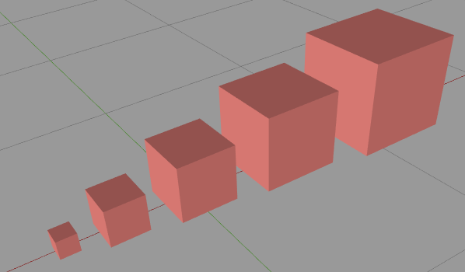
PROJETO COM VÁRIOS CUBOS
Um projeto com vários cubos.

Slide 6
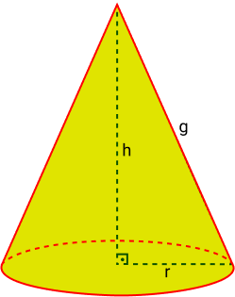
CONE
O cone é uma figura geométrica espacial com formato de pirâmide. O cone é tridimensional, ou seja, como faz parte do estudo da geometria espacial, ele está disposto no plano através da coordenadas h, g e r.

Slide 7
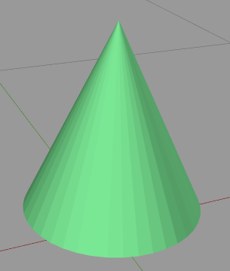
CONE NO MATTER CONTROL
O MatterControl abstrai um cone para o modelo digital. O projetista pode criar um cone apenas informando: diâmetro, altura e os lados.

Slide 8
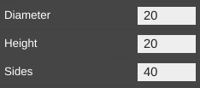
COMO FORMAR UM CONE?
Um cone no MatterControl pode ser formado seguindo os seguintes valores:
diâmetro – diemeter, height – altura, slides - lados

Slide 9
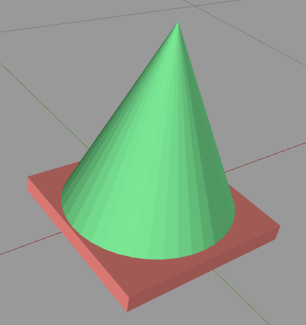
PROJETO CONE DE TRÂNSITO
Este projeto lembra um cone de trânsito.

Slide 10
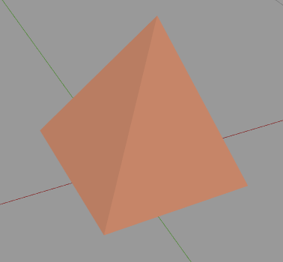
PIRÂMIDE NO MATTER CONTROL
O MatterControl abstrai uma pirâmide para o modelo digital. O projetista pode criar um triângulo apenas informando: profundidade, altura e largura.

Slide 11
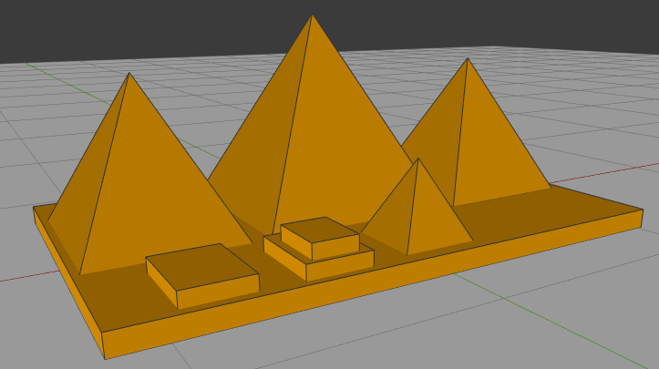
PROJETO PIRÂMIDES DE GIZÉ
Segue um projeto das Pirâmides de Gizé

Slide 12
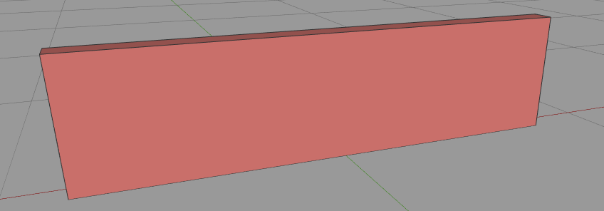
RETÂNGULO NO MATTER CONTROL
O retângulo é um objeto que não é primitivo no MatterControl, então o projetista precisa criar a partir do conhecimento adquirido no MatterControl.

Slide 13
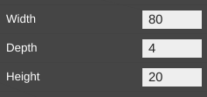
COMO FORMAR UMA RETÂNGULO?
Um retângulo no MatterControl pode ser formado seguindo os seguintes valores:
depth – profundidade , height – altura, width - largura

Slide 14
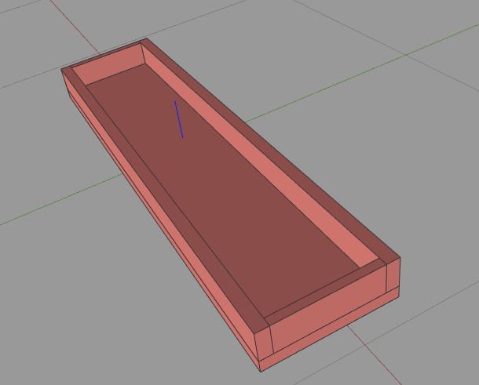
RETÂNGULO NO MATTER CONTROL
Este projeto lembra vários retângulos.

Slide 15
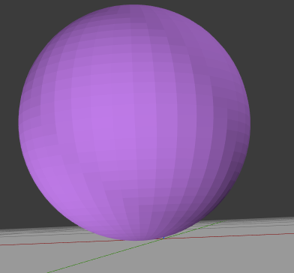
RETÂNGULO NO MATTER CONTROL
A esfera é um objeto primitivo no MatterControl, então vem padrão uma esfera com diâmetro e laterais em: 20 mm e 40 mm respectivamente.

Slide 16
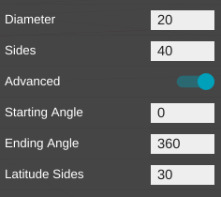
COMO FORMAR UMA RETÂNGULO?
Um retângulo no MatterControl pode ser formado seguindo os seguintes valores:
diameter – diâmetro , slides – laterais, starting angle – ângulo inicial
ending angle – ângulo final, latitude slides -

Slide 17
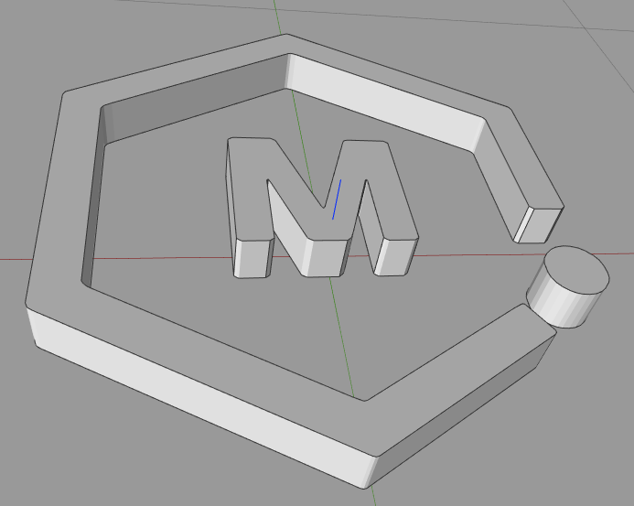
IMAGENS NO MATTER CONTROL
É possível criar um objeto a partir de uma imagem no Matter Control. É também um objeto primitivo.

Slide 18
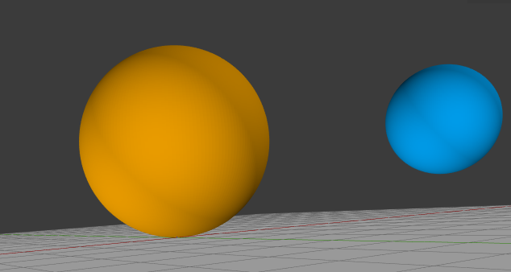
ESFERA NO MATTER CONTROL
Um projeto com duas esferas.

Slide 19
REFERÊNCIAS BIBLIOGRÁFICAS
Disponível em:
https://matematicabasica.net/cone/
Acessado em 15/11/2019 às 13:17
Disponível em:
https://matematicabasica.net/cubo/
Acessado em 15/11/2019 às 18:33
Disponível em:
https://matematicabasica.net/triangulo/
Acessado em 20/11/2019 às 22:15

